Slide 1
第8章 身份认证和访问控制
南京邮电大学信息安全系
《网络信息安全》教研组
南京邮电大学信息安全系

Slide 2
思政融入点
身份认证、数字证书——既不能冒用他人身份，也要防止自己身份被别人冒用。
做任何事情之前，一定要认清对方的身份，否则就有可能被中间人利用进行攻击，或者自己的身份信息被他人冒用而进行重放攻击，这些都不利于建立一个富有责任感的社会。培养社会责任感。
身份认证和访问控制是安全系统的第一道和第二道关卡、各种访问控制策略的配合使用——培养学生团队精神与合作能力。

Slide 3
主要内容
基于口令的认证方式
基于智能卡的认证方式
基于生物特征的认证方式
8.1 单机状态下的身份认证
8.2 S/KEY认证协议
8.3 Kerberos认证协议
一次性口令技术
最初的S/KEY认证协议
改进的S/KEY认证协议
简单的认证会话
更加安全的认证会话
Kerberos v4认证会话
Kerberos的跨域认证
Kerberos的优缺点
南京邮电大学信息安全系

Slide 4
身份认证的概念和作用
用户要向系统证明他就是他所声称的那个人。
识别：明确访问者的身份（信息公开）
验证：对访问者声称的身份进行确认（信息保密）
作用：
• 限制非法用户访问网络资源。
• 安全系统中的第一道关卡，是其他安全机制基础。
• 一旦被攻破，其他安全措施将形同虚设。
南京邮电大学信息安全系

Slide 5
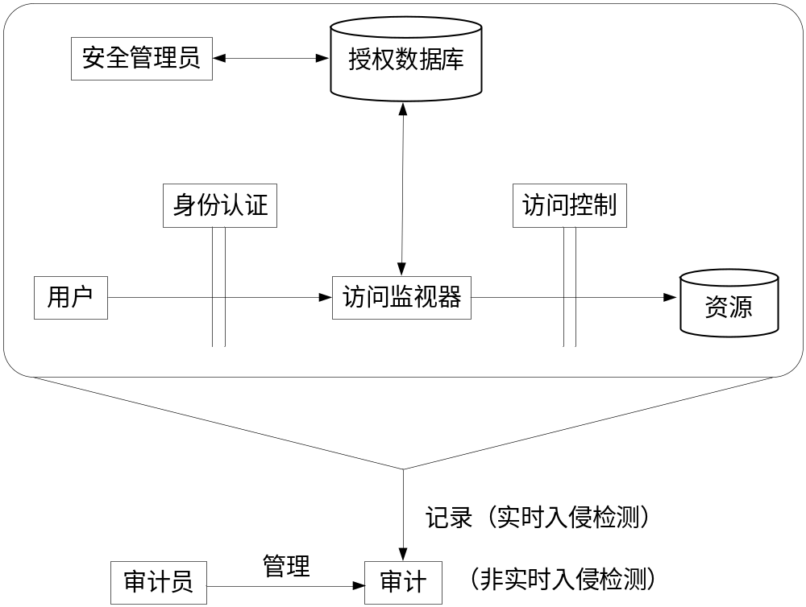
安全系统中的身份认证和访问控制
访问监视器根据用户身份和授权数据库决定能否访问某个资源
南京邮电大学信息安全系

Slide 6
8.1 单机状态下的身份认证
验证用户身份的方法：
• 用户知道的东西：如口令、密码等。
• 用户拥有的东西：如智能卡、通行证、USB Key。
• 用户具有的生物特征：如指纹、脸型、声音、视网膜扫描、DNA等。
• 用户行为特征：如手写签字、打字韵律等。
南京邮电大学信息安全系

Slide 7
8.1.1 基于口令的认证方式
联机攻击：联机反复尝试口令进行登录
脱机攻击：截获口令密文后进行强力攻击
（1）直接明文存储口令
风险大：任何人只要得到存储口令的数据库，就可得到全体人员（包括最高管理员）的口令。
多用于权限提升。
对口令
的攻击
南京邮电大学信息安全系

Slide 8
（2）Hash散列存储口令
• 口令x的散列值F(x)又叫通行短语（Pass phrase）
• 散列函数为文件、报文或其他数据产生“数字指纹”
认证方法：
1）系统的口令文件中存储每个用户的账号和口令散列值对；
2）用户登录时输入口令x，系统计算出F(x)；
3）系统将它与口令文件中相应的散列值比对，成功即允许登录。
南京邮电大学信息安全系

Slide 9
（3）加盐的Hash散列存储口令
“加盐”的作用：避免由于相同的明文口令对应相同的口令散列而造成多个用户的口令同时被破解。
盐（salt）：散列口令前与口令相结合的长为12bit的随机常数——即使两个用户口令相同，只要salt值不同，口令散列将不同。
lijie和wangfeng口令都为“password”，/etc/shadow文件中的口令散列为：
lijie：qdUYgW6vvNB.U
wangfeng：zs9RZQrI/0aH2
南京邮电大学信息安全系

Slide 10
基于口令认证方式的安全性
1）即使黑客或管理员得到口令文件，由散列值计算出明文口令很难，所以比口令明文的认证安全。
2）基于口令明文或散列（静态口令）认证是单因素认证，而用户多选择易记忆、易被猜测的口令，同时窃取口令文件后也可进行字典式攻击。
3）在计算机网络和分布式系统中使用更不安全。
南京邮电大学信息安全系

Slide 11
8.1.2 基于智能卡的认证方式
双因素认证方式：所知道的东西（PIN）和所拥有的东西（智能卡）。
1）每个用户的智能卡存储用户秘密信息，身份认证服务器也存放该信息；
2）用户输入PIN，智能卡识别PIN是否正确；
3）若正确则读出智能卡中的秘密信息，并利用它与主机进行认证。
硬件加密的安全性高；即使PIN或智能卡被窃取，用户仍不会被冒充。
南京邮电大学信息安全系

Slide 12
8.1.3 基于生物特征的认证方式
抓图/抽取特征/比较/匹配
生物统计学的生物特征
计算机强大计算功能 图像处理和模式识别
网络技术
1）生物识别系统捕捉生物特征的样品；
2）提取唯一特征数据并转化为数字符号（存储成该人的特征模板）；
3）登录时人们同生物特征识别系统交互来进行身份认证，以确定匹配与否。
南京邮电大学信息安全系

Slide 13
基于生物特征认证方式的安全性
• 特征因人而异和随身携带——他人模仿难
• 识别速度相对慢
使用代价高
使用面窄
不适合在网络环境中使用
在网络上泄露也不好更新
有误报（False Positives）和漏报（False Negatives）
南京邮电大学信息安全系

Slide 14
8.2 S/KEY认证协议
8.2.1 一次性口令技术
网络环境下身份认证的困难性：
1）明文口令：易被嗅探，也容易受到字典攻击。
2）口令散列：直接“重放” 就可以假冒合法用户登录，并不需要解密得到口令本身。
——不能使用静态口令，而必须使用一次性口令
南京邮电大学信息安全系

Slide 15
一次性口令技术的发展
• 1980年代首次提出利用散列函数产生一次性口令
• 1991年贝尔通信提出挑战/应答（Challenge /Response）式动态密码身份认证系统S/KEY
• 开发基于MD5散列算法的动态密码认证系统
• RSA实验室提出基于时间同步的动态密码认证系统RSA SecureID
南京邮电大学信息安全系

Slide 16
一次性口令的两个因子
变动的口令——产生口令的运算因子变化
固定因子：用户的口令散列（双方共享）
变动因子：产生变动的一次性口令
1）基于时间同步认证技术
2）基于事件同步认证技术
3）挑战/应答方式的变动因子：由认证服务器产生的随机序列Challenge，不需要同步。
双运算因子
南京邮电大学信息安全系

Slide 17
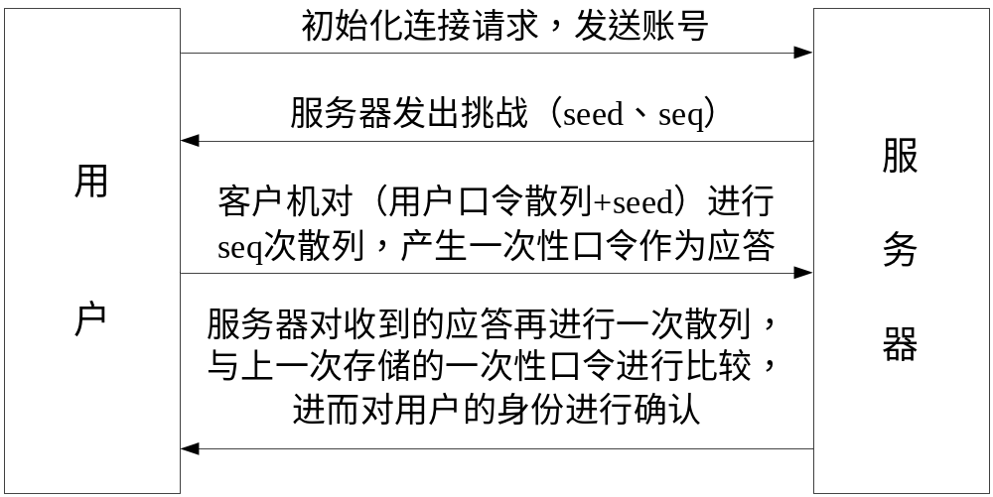
8.2.2 最初的S/KEY认证协议
并用这次一次性口令覆盖上次一次性口令。下次用户登录时，服务器将送出seq’=seq-1。
南京邮电大学信息安全系

Slide 18
最初的S/KEY的安全性分析
1）合法用户容易通过身份认证，而攻击者即使截获一次性口令，也得不到用户口令散列。
2）服务器对同一用户每次发出的挑战中seed值相同。
3）而seq值递减，使攻击者不知用户口令散列时，不能预测出下一次的一次性口令，因而不能重放成功。
南京邮电大学信息安全系

Slide 19
S/KEY认证协议的优点
1）并未传送用户口令明文和口令散列。
2）每次的一次性口令不同。
3）根据截获的一次性口令破解出口令散列/明文难。
4）实现原理简单，Hash函数还可用硬件实现。
5）服务器只需存储用户口令散列。
南京邮电大学信息安全系

Slide 20
S/KEY认证协议的缺点
1）安全性依赖于Hash函数的不可逆性。
2）seq值递减使得挑战使用一定次数后必须初始化。
3）会话内容本身没有保密。
4）循环使用以前的一次性口令。
5）维护一个很大的一次性口令列表很麻烦。
南京邮电大学信息安全系

Slide 21
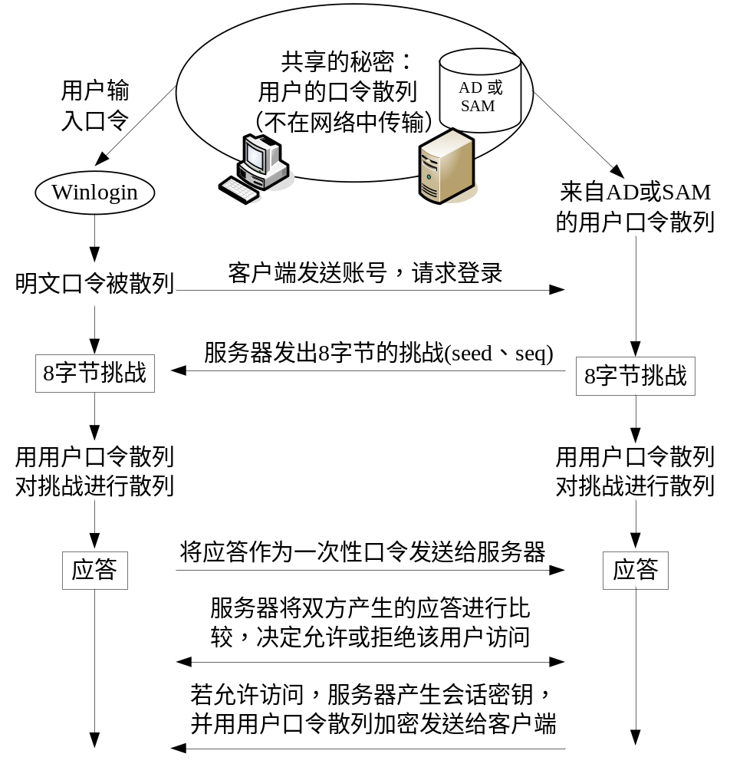
8.2.3 改进的S/KEY认证协议
南京邮电大学信息安全系

Slide 22
改进的S/KEY的安全性分析
只有seed、seq和一次性口令在网上传播，seed是不可预测的，而seq每次可相同可不同：
1）用户很容易求出正确的一次性口令，采用一次性口令的匹配通过服务器的身份认证；
2）攻击者即使截获一次性口令，也不能破解出用户口令散列；
3）攻击者不能预测下一次一次性口令，也不能重放成功。
南京邮电大学信息安全系

Slide 23
S/KEY协议的应用和安全性
Windows 2000之后的NTLM认证就使用了这个经过改进的S/KEY认证协议。
安全性：
• 能够避免监听和重放，但不能防范拦截和修改数据包、会话劫持等攻击。
• 网络系统的安全仅等同于使用的最弱散列算法的安全强度。
• 没有完整性保护机制，也无法防范内部攻击。
• 不能对服务器的身份进行认证。
南京邮电大学信息安全系

Slide 24
8.3 Kerberos认证协议
网络层安全协议IPSec——保证连接的客户端合法
服务器只能对合法用户提供服务——Kerberos
• Kerberos基于可信第三方KDC，提供不安全分布式环境下的双向用户实时认证。
• 它的认证和数据保密传输使用对称加密DES，后来也可用其他算法的独立加密模块。
• Windows 2000之后都默认Kerberos为其认证方法。
南京邮电大学信息安全系

Slide 25
Kerberos的发展
以N-S密钥分配和双向鉴别协议为基础发展起来，并引入时间戳。
• Kerberos v1-v3都只在麻省理工学院内部发行
• 1980年末发布的Kerberos v4主要是针对Project Athena
• 1993年发布的v5克服了v4的局限性和安全问题
Kerberos实现AAA：认证（Authentication）、授权（Authorization）、审计（Audit）。
南京邮电大学信息安全系

Slide 26
Kerberos协议的基本思想
用户只需输入一次身份验证信息就可凭此信息获得票据（ticket）来访问多个服务，即SSO（Single Sign On，单点登录）。
Kerberos系统应满足四项需求：
安全性、可靠性、透明性、可伸缩性
用户对应用服务器V访问前，必须先从Kerberos认证服务器上获取到V的票据。
南京邮电大学信息安全系

Slide 27
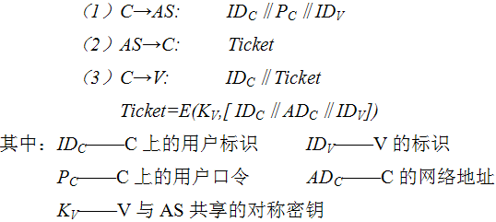
8.3.1 简单的认证会话
将所有用户C的口令存于一个集中式数据库
与每个应用服务器V共享一个唯一的主密钥
AS
非常易受重放攻击，安全性不及N-S，但C只需有口令
南京邮电大学信息安全系

Slide 28
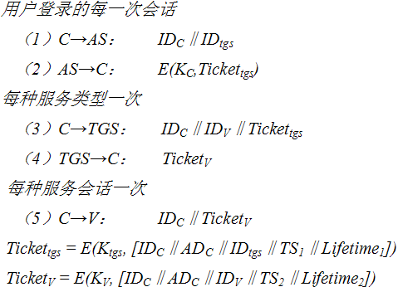
8.3.2 更加安全的认证会话
使用不同服务
——必须输入
口令认证
同一服务的不
同会话——用
票据即可
1希望用户输入口令次数最少。
2上述会话涉及口令明文传输。
引入票据许可服务器（TGS）
南京邮电大学信息安全系

Slide 29
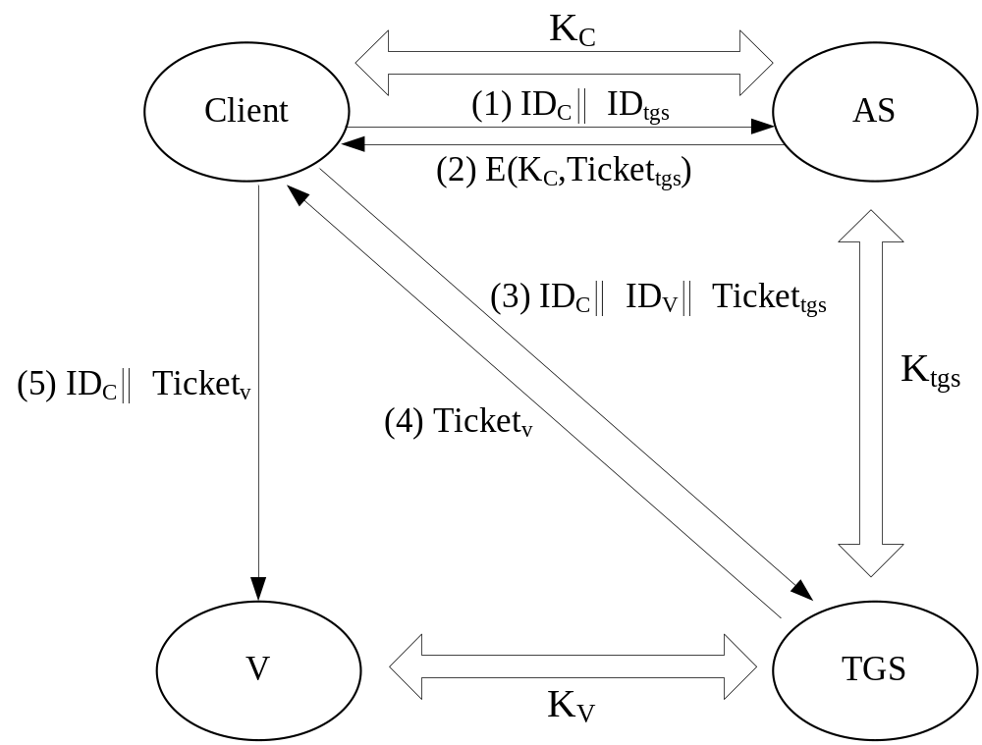
一个更安全的认证会话过程
服务许可票据Ticket_{V}：每次请求特定服务时证实自己身份
票据许可票据Ticket_{tgs}：用户申请一项新的服务时使用
两种票据
都可重用
一层层地
担保、中
转，就是
认证过程
南京邮电大学信息安全系

Slide 30
认证会话的第2步
• AS发回一张加密的票据，密钥K_{C}由用户口令导出。客户端提示用户输入口令，由此产生K_{C}对收到的报文解密——用户使用口令获得Kerberos的信任而无需传递明文口令。
• 票据含有时间戳和生存期是为防止：对手截获该票据并重放截获的票据向TGS证明。
南京邮电大学信息安全系

Slide 31
8.3.3 Kerberos v4认证会话
上述会话仍然存在两个问题：
1）票据许可票据的生存期：如果生存期太短则用户将总被要求输入口令；如果生存期太长则为攻击者提供了大量重放机会。
2）服务器必须向用户证实自己身份，否则假冒的服务器即可捕获用户请求而向用户提供虚假服务。
南京邮电大学信息安全系

Slide 32
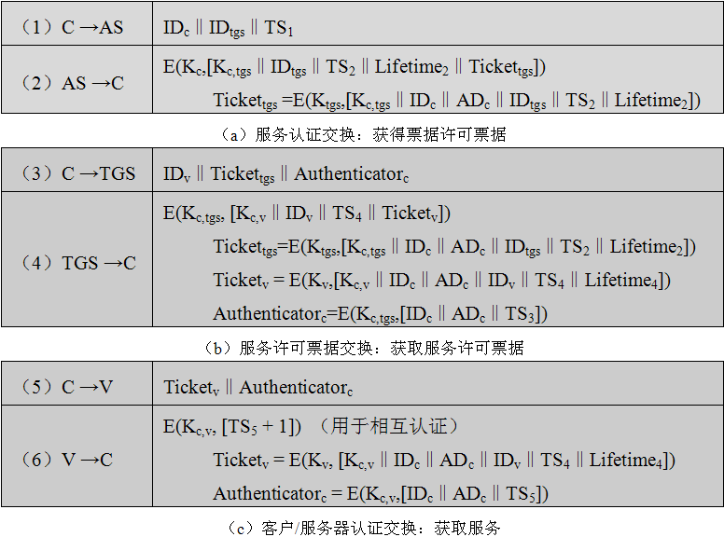
Kerberos v4协议
南京邮电大学信息安全系

Slide 33
8.3.4 Kerberos的跨域认证
一个完整的Kerberos环境（域）包括一个AS/TGS、若干C和若干V，需要满足：
1）AS必须在其数据库中存放用户UID和口令散列。
2）TGS必须与每个V共享一个对称密钥（主密钥）。
3）每个互操作域的TGS应共享一个对称密钥，并相互信任其他域的TGS对其用户的认证。
南京邮电大学信息安全系

Slide 34
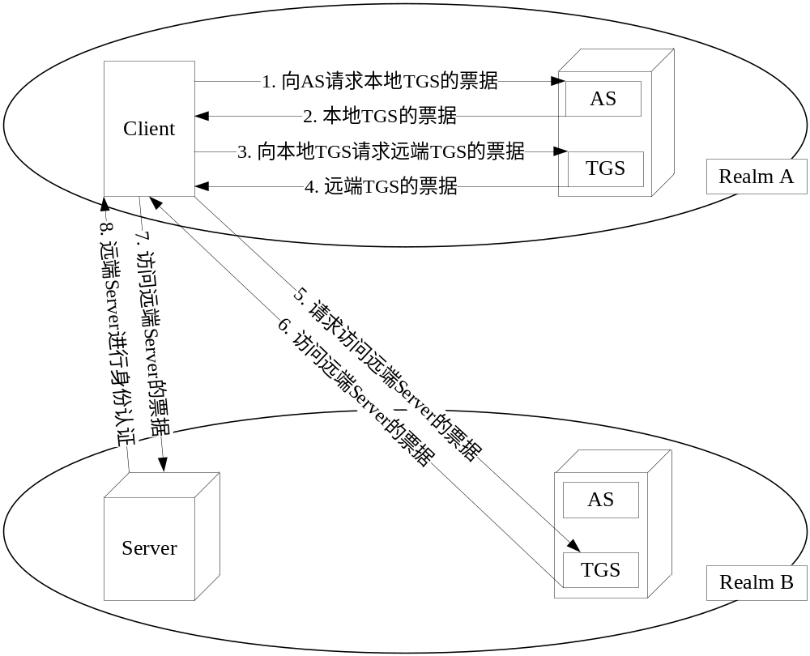
跨域认证
多域之间的认
证可伸缩性差
N个域必须有
N(N-1)/2次安
全密钥交换：
层次鉴别结构
南京邮电大学信息安全系

Slide 35
8.3.5 Kerberos的优缺点
Kerberos的优点：
• 较高的认证性能：服务器根据Ticket实现对用户的认证；
• 实现双向认证：用户也可认证应用服务器身份；
• 互操作性强：是个成熟的基于IETF标准的协议；
• 成本低廉：Linux和Windows都内置对它的支持；
• Kerberos v5可传递其他服务产生的访问控制信息，即支持与其他访问控制服务的集成。
南京邮电大学信息安全系

Slide 36
Kerberos的主要安全问题
• 票据的有效时间内，重放攻击仍可能奏效。
• 票据的正确性基于网络中所有时钟保持同步。
• 对大量票据进行密钥分析就能猜测口令。
• 软件本身不绝对可信，易导致恶意软件攻击。
• 采用公开加密算
法代替对称加密
算法进行认证
• 采用随机数技术
代替时间戳
• 无不可否认性
• KDC负担很重
• 很难跨域认证
• 域间会话密钥多
南京邮电大学信息安全系

